Slide 1

PLAN COMÚN | NIVEL 3° MEDIO
MÓDULO 1
UTILIZACIÓN DE INFORMACIÓN CONTABLE
En estos documentos se utilizarán de manera inclusiva términos como: el estudiante, el docente, el compañero u otras palabras equivalentes y sus respectivos plurales, es decir, con ellas, se hace referencia tanto a hombres como a mujeres.

Slide 2
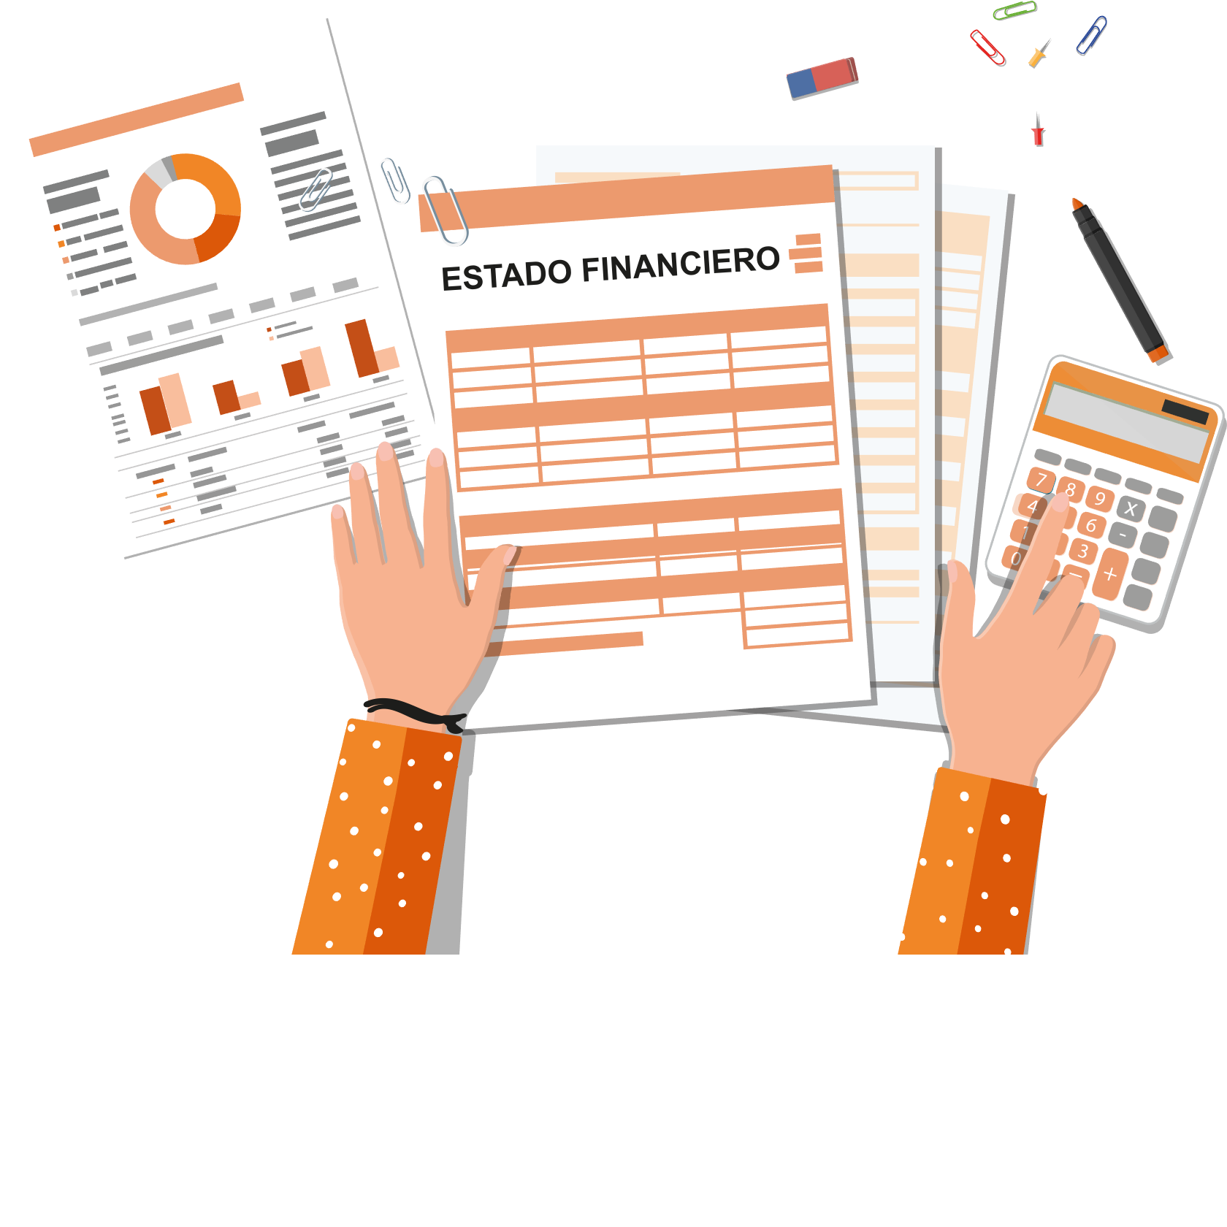
MÓDULO 1 | UTILIZACIÓN DE INFORMACIÓN CONTABLE
ACTIVIDAD 13
RESUMEN DEL CICLO CONTABLE Y NORMATIVA IFRS

Slide 3




OBJETIVO DE APRENDIZAJE
APRENDIZAJE ESPERADO
CRITERIOS DE EVALUACIÓN
OA1. Leer y utilizar información contable básica acerca de la marcha de la empresa, incluida información sobre importaciones y/o exportaciones, de acuerdo a las normas internaciones de contabilidad
(NIC) y de información financiera (NIIF) y a la legislación tributaria vigente.
OA Genérico
B - C - H
1. Maneja Normas Internacionales de Contabilidad y legislación
tributaria, en el registro de las actividades financieras y económicas
de una entidad.
2. Utiliza la información contable de la empresa para evaluar la
marcha de la misma, considerando las Normas Internacionales de
Contabilidad y la legislación tributaria vigente.
Realiza la contabilidad de transacciones en el libro diario, traspaso
al mayor y confección de estados financieros, de acuerdo a las normas
internacionales de contabilidad y legislación tributaria vigente.

Slide 4

RECORDEMOS
¿QUÉ APRENDIMOS LA ACTIVIDAD ANTERIOR?
ESTADOS FINANCIEROS Y NORMAS IFRS:
Para revisar los aprendizajes trabajados en la actividad anterior, te invito a jugar a través de la Ruleta Financiera.
¡Muy bien!
Te invitamos a profundizar revisando
la siguiente presentación.

Slide 5

13
¿CUÁL ES EL TEMA DE HOY?
MENÚ DE LA ACTIVIDAD
RESUMEN DEL CICLO CONTABLE Y NORMATIVA IFRS
Recordar todos los temas trabajados a lo largo del módulo
El Ciclo Contable
1
Normativa Tributaria aplicada en las actividades
2
Normativa Financiera aplicada en las actividades
3
Cierre de actividades
4

Slide 6

CICLO CONTABLE
Balance Tributario
Balance Clasificado
Estado de Resultados
TRANSACCIÓN (Hecho contable)
ESTADOS FINANCIEROS BÁSICOS
REGISTRO EN LIBRO DIARIO
REGULARIZACIÓN + CIERRE CONTABLE
ESTADOS FINANCIEROS
Estados de Flujo Efectivo
Estado de cambios en el Patrimonio
DOCUMENTO
(Factura)
LIBRO MAYOR
ESTADOS FINANCIEROS
NOTAS
Notas a los Estados Financieros

Slide 7





DEFINICIÓN
Las Normas Internacionales de Información Financiera o IFRS son modelos contables de aplicación mundial orientados a igualar las prácticas contables entre los distintos países
Las normas revisadas en las actividades son:
NIC 1
Presentación de Estados Financieros
NIC 2
Sobre Existencias o Inventarios
Estas normas establecen aquellas obligaciones que tienen relación con las transacciones y acontecimientos económicos que son importantes en los estados financieros.
NIC 7
Sobre los Estados de Flujos de Efectivo

Slide 8

PRESENTACIÓN NIC1
ESTADOS FINANCIEROS
Información a presentar
1. En el estado de resultado integral:
Ingresos ordinarios
Costos de ventas
Gastos de ventas y administrativos.
Costos financieros
Gastos por impuesto.
2. En el estado de cambios en el patrimonio:
Por cada componente del patrimonio una conciliación con los importes en libros.
3. Capital social
Por cada clase de capital se revela el número de acciones autorizadas para su misión, las emitidas y pagadas con su valor nominal.
Estado de Situación Financiera
Estado de Resultado Integral
Estado de Cambios en el Patrimonio
Estado de Flujo de Efectivo
Notas Explicativas a los Estados Financieros

Slide 9

PRESENTACIÓN NIC 1
ESTADOS FINANCIEROS
ACTIVOS CORRIENTES
Un activo es corriente cuando, se mantenga para la venta o si se consume en el ciclo normal y efectivo no restringido para los próximos 12 meses.
PASIVOS CORRIENTES
Un pasivo es corriente cuando se va a liquidar en el ciclo normal de la operación.
DEUDA A LARGO PLAZO RENEGOCIADA
Se clasificara como pasivo corriente cuando venza en el periodo de un año desde la fecha del E/F.

Slide 10



CARACTERÍSTICAS GENERALES DE ESTADOS FINANCIEROS
Si los E/F cumplen con las NIIF, lo debe expresar en las notas. Cualquier incertidumbre respecto a continuidad del negocio deberá expresarse en los E/F
La entidad preparar sus E/F (Exceptuándose el flujo de efectivo) utilizando la base contable del Devengo.
Los activos con los pasivos y los ingresos con los gastos, no deben compensarse, salvo que se requiera y lo permita una NIIF.
Estados Financieros
Para la información numérica deben presentarse cifras comparativas del periodo anterior.
Deben corregirse las cifras comparativas del periodo anterior.
La presentación y clasificación de las partidas deben ser mantenidas e un tema a otro. A no ser que haya un cambio en la naturaleza de las actividades.

Slide 11



NIC 2 INVENTARIOS
MEDICIÓN MENOR VALOR ENTRE:
COSTO DE COMPRA
+ Costos de conversión
+ Otros costos incurridos
COSTO
VALOR NETO REALIZABLE
PRECIO DE VENTA ESTIMADO
- Costos estimados de terminación
- Costos para vender

Slide 12

NIC 7 ESTADO DE FLUJOS DE EFECTIVO
OBJETIVOS
Requerir el suministro de la información sobre los cambios históricos en el efectivo y equivalente al efectivo de una entidad mediante un estado de flujos de efectivos en el que procedan de actividades de operación de inversión y de financiación.
ALCANCE
Una entidad prepara un estado de flujos de efectivos de acuerdo con los requerimientos de esta norma y los presentará como parte integrante de sus estados financieros para cada periodo en que sea obligatoria la presentación de estos.
PRESENTACIÓN
Presentar los flujos de efectivo durante el ejercicio con las siguientes clasificación:
Actividad de operación
Actividad de inversión
Actividad de financiamiento

Slide 13
DEFINICIONES
OBJETIVOS
Comprende tanto la caja como los depósitos bancarios a la vista.
EQUIVALENTES AL EFECTIVO
Entradas salidas de efectivo y equivalentes al efectivo.
ACTIVIDADES DE OPERACIÓN
Actividades que constituyen la principal fuente de ingresos actividades ordinarias de la entidad.
ACTIVIDADES DE INVERSION
Las de adquisición y disposición de activos a largo plazo. Así como otras inversiones no incluidas en el efectivo y los equivalentes al efectivo.
ACTIVIDADES DE FINANCIAMIENTO
Actividades que producen cambios en el tamaño y composición de los capitales propios y de los prestamos tomados por parte de entidad.

Slide 14
NIC 7 ESTADO DE FLUJOS DE EFECTIVO
ACTIVIDADES DE LA OPERACIÓN
Derivan fundamentalmente de las transacciones que constituyen la principal fuente de ingresos de actividades ordinarias de la entidad.
ACTIVIDADES DE INVERSIÓN
Representan la medida en la cual se han hecho desembolsos para recursos que se prevé van a producir ingresos y flujos de efectivos en el futuro. Solo los desembolsos que den lugar al reconocimiento de un activo en el estado de situación financiera cumplen las condiciones para su clasificación como actividad de inversión.
ACTIVIDADES DE FINANCIAMIENTO
Resulta útil al realizar la predicción de necesidades de efectivo para cubrir compromisos con los suministrados de capital en la entidad.
MÉTODO
DIRECTO
Según el cual se presentan por separado las principales categorías de cobros y pagos e términos brutos.
MÉTODOS DE PRESENTACIÓN DEL ESTADO DE FLUJO EFECTIVO
Según el cual se comienza presentando la ganancia o perdida en términos netos, cifra que se corrige luego por los efectos de las transacciones no monetarias por todo tipo de partidas de pago diferido y acumulaciones (o devengos) que son la causa de cobros y pagos en el pasado o en el futuro.
MÉTODO
INDIRECTO

Slide 15

LIBRO DE COMPRAS Y VENTAS, NORMATIVA TRIBUTARIA
Anteriormente era una obligación para los contribuyentes afectos al impuesto del IVA, pero el SII los eximió de ella en julio de 2017, a partir de los documentos tributarios electrónicos que estos emiten, el Servicio puede generar automáticamente dicho registro.
Se trata de un libro en el que se debe llevar un registro cronológico de las compras y ventas que realiza la empresa durante el ejercicio.

Slide 16

BALANCE TRIBUTARIO O BALANCE DE 8 COLUMNAS
NORMATIVA TRIBUTARIA
En Chile el balance de 8 columnas cobra especial importancia debido a que es exigido por el SII (Servicio de Impuestos Internos), para efectos tributarios (Declaración Anual de Impuesto a la Renta).
Además de ser necesario para cumplir con las obligaciones fiscales al cierre del ejercicio contable anual, también puede servir para presentarlo a la Municipalidad, bancos y demás entidades que requieran información fidedigna de la Empresa en este sentido.
Aunque, es necesario hacer la salvedad, no es muy útil para el análisis financiero y patrimonial, materia en la que el balance clasificado es más idóneo.

Slide 17






ANTES DE COMENZAR A TRABAJAR
TOMA LAS SIGUIENTES PRECAUCIONES
Cuida tus claves de acceso.
Resguarda la confidencialidad de la información.
Cuidado con los dispositivos externos, asegura la información instalando antivirus.
Se riguroso y ordenado con los antecedentes que manejas
Realiza trabajo en equipo con respeto en tus opiniones,
escucha a los demás.

Slide 18

13
¡PRACTIQUEMOS!
ACTIVIDAD PRÁCTICA
RESUMEN DEL CICLO CONTABLE Y NORMATIVA IFRS
Ahora realizaremos una actividad práctica con todo lo que hemos conocido.
Descarga el archivo Actividad_Ejercicio completo, y sigue las instrucciones señaladas.
¡Éxito!
° Medio | Presentación

Slide 19
RESUMEN DEL MÓDULO
Para recordar todos los temas trabajados durante el desarrollo del Módulo, te invitamos a revisar la siguiente animación
¡Èxisto!

Slide 20


ANTES DE TERMINAR:
TICKET DE SALIDA
RESUMEN DEL CICLO CONTABLE Y NORMATIVA IFRS
¡No olvides contestar la Autoevaluación y entregar el Ticket de Salida!
¡Hasta la próxima!

